Slide 1
KARAKTERIZACIJA TLA NA PODRUČJU PORJEČJA RIJEKE CETINE
Materijali su namjenjeni za rad s potencijlno darovitim učenicima osmih razreda, materijali su korišteni u
CENTRu IZVRSNOSTI SPLITSKO-DALMATINSKE ŽUPANIJE IZ PRIRODOSLOVLJA
Autori: Tamara Banović, prof.; Ivica Štrbac, prof.; Ivana Zemunik, prof.

Slide 2
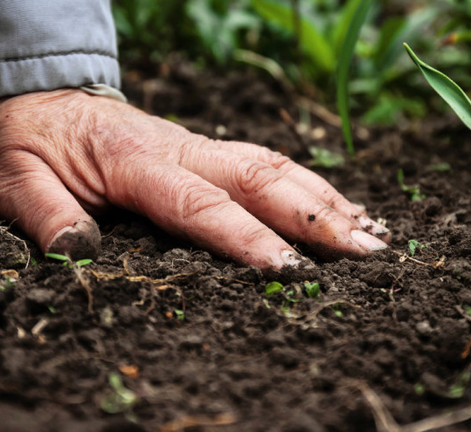
TLO (PEDOSFERA)
rastresiti sloj zemlje sastavljen od krutih, tekućih i plinovitih tvari i nalazi se između krute zemljine kore (litosfere) i zemljina zračna omotača (atmosfere)

Slide 3
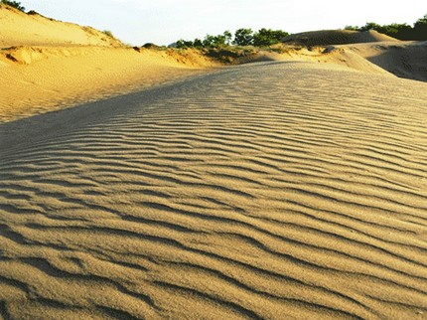
Kako nastaje tlo?
dugotrajan proces sa stalnim promjenama
uzajamno djelovanje žive i nežive prirode
na nastanak i obilježja tla utječe: sastav matične stijene, vanjski utjecaji (klima, reljef…) i živa bića

Slide 4
SASTAV TLA: 1. čvrste čestice - mineralne tvari (pijesak, prah, glina) - organske tvari 2. voda 3. zrak

Slide 5
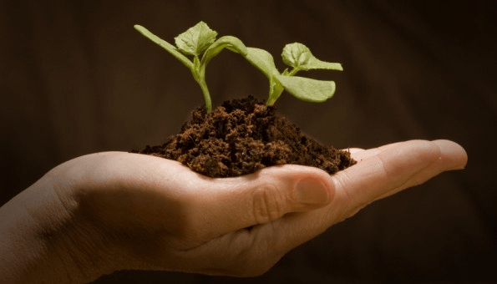
SVOJSTVA TLA
boja
temperatura
pH - vrijednost
konzistencija (čvrstoća)
struktura
tekstura
poroznost
propusnost (infiltracija)
vlažnost

Slide 6
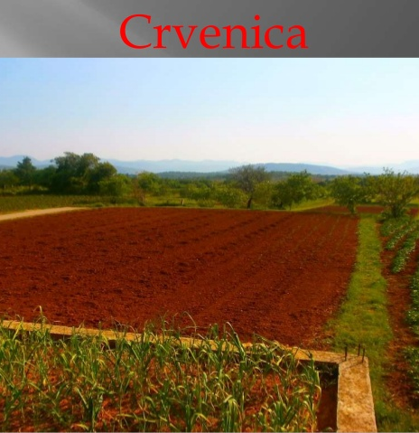
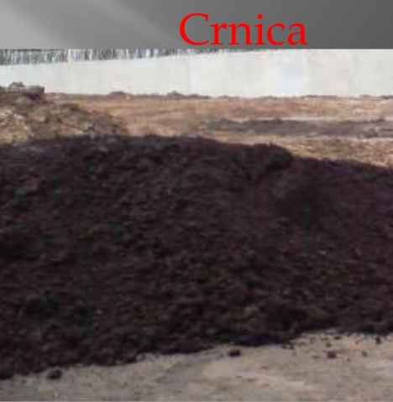
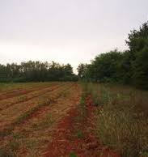
Boja tla

Slide 7
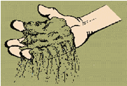
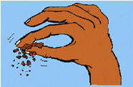
KONZISTENCIJA
JAKO ČVRSTO
RAHLO (MEKANO)
PRHKO (DROBLJIVO) ČVRSTO

Slide 8
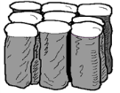
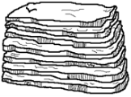
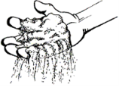
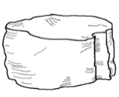
STRUKTURA TLA
granularna
grudasta (kamenita)
prizmatična
kolonasta
plitka
zrnata
masivna

Slide 9
TEKSTURA TLA

Slide 10
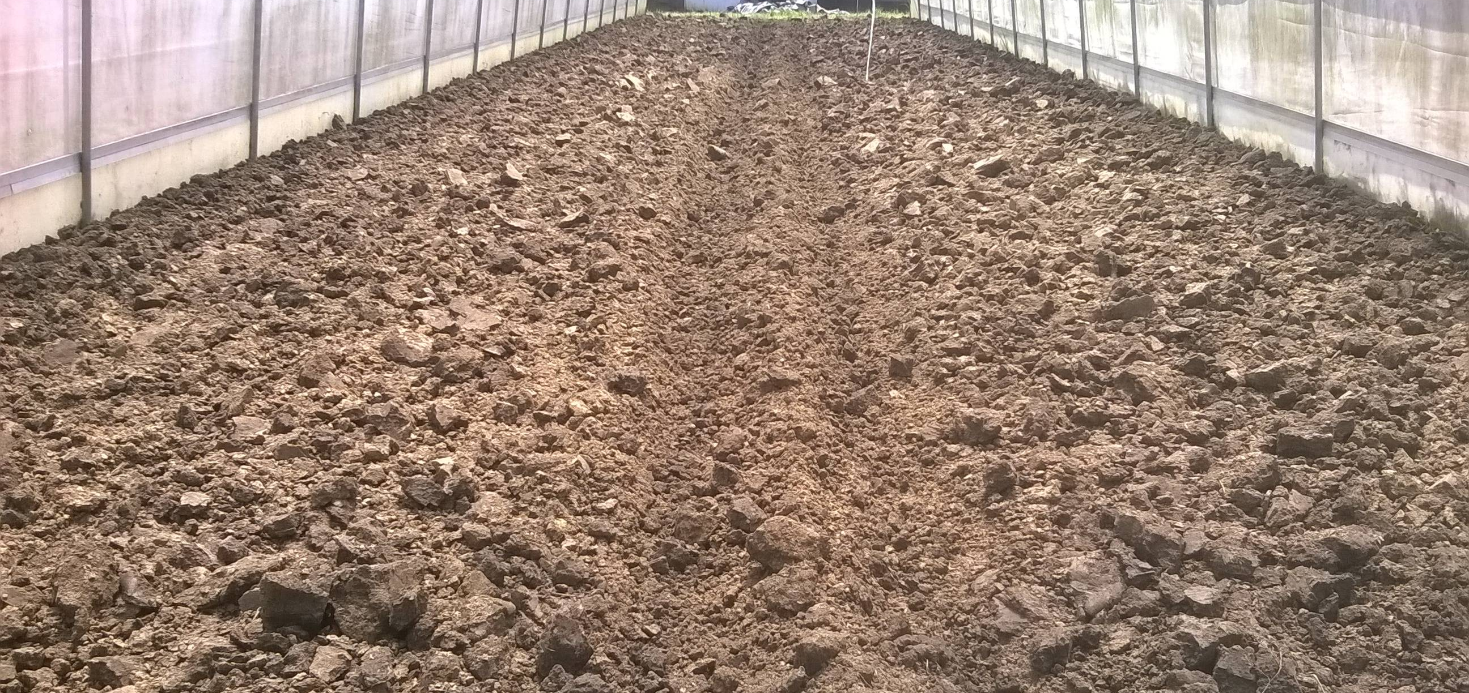
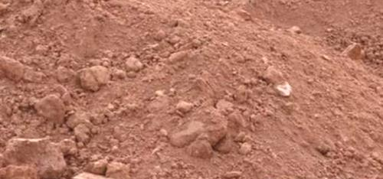
VRSTE TLA

Slide 11
POROZNOST I PROPUSNOST

Slide 12
ISTRAŽIVAČKI RADOVI U PRIRODOSLOVLJU
UOČAVANJE PROBLEMA /LITERATURNI PREGLED
POSTAVLJANJE ISTRAŽIVAČKOG PITANJA
OBLIKOVANJE PREPOSTAVKE
PRAKTIČNA PROVJERA
PRIKUPLJANJE I ANALIZA REZULTATA
ZAKLJUČCI

Slide 13
kahoot.it
https://create.kahoot.it/share/tlo-kao-zivotni-uvjet/ff61f656-d870-40e3-bf16-ea02f1da6efa

